Slide 2
Поздравляю девочек
с первым весенним праздником –
8 МАРТА!
Для вас - интересные загадки
и отгадки-подарки.
Обязательно нажмите на
в букете - прочитаете отгадку.
Удачи!

Slide 3
Часто я в него смотрюсь, Перед ним кружусь, верчусь. Свои косы заплетаю И костюмчик поправляю.
зеркало

Slide 4
Возле зеркала на полке
Поселился хитрый ёж,
С ним расчешешь куклу Катю
И косичку заплетёшь.
Станет модною причёска,
Если трудится …
расчёска

Slide 5
Розовая бабочка
С крылышками в складочку,
Никуда не улетает –
На косичках обитает.
бантик

Slide 6
Я своей подружке Кате
Одеваю утром платье, Одеваю ей сапожки
На резиновые ножки.
И веду по переулку
Утром Катю
на прогулку.
кукла

Slide 7
У меня они все разные: ситцевые и атласные
И для дома, и для сада, для театра и парада,
Для зимы есть и для лета,
Так во что же я одета?
платья

Slide 8
Я рисую и читаю, книжки разные читаю,
Две косички заплела, волос длинный убрала,
Не мешает глазкам чёлка -
Держит волосы …
заколка

Slide 9
Весёлые братцы в прихожей живут,
Желанных гостей с нетерпением ждут,
Такие пушистые лапочки,
Уютные, мягкие …
тапочки

Slide 10
Полистаю я странички,
Здесь – коричневые птички,
Здесь – мы с бабушкой в лесу,
Здесь – котёнка я несу.
С мамой фото соберём,
Вставим в мой …
фотоальбом

Slide 11
Очень умные ребятки,
Отгадали все загадки,
Пёсик вам принёс букет,
И коробочку …
конфет

Slide 12
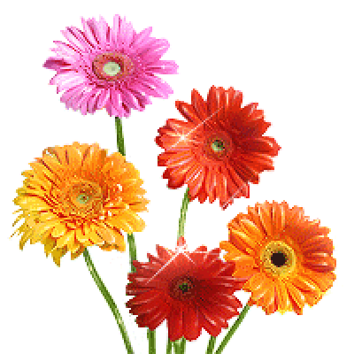
С праздником!

